Slide 1
Мои инновационные подходы в условиях реализации АОП
Воспитатель : Никитина Е.И.

Slide 2
Инновация- что это такое?
Иннова́ция, нововведе́ние — это внедрённое новшество, обеспечивающее качественный рост эффективности процессов или продукции, востребованное рынком.

Slide 3
Образовательные технологии обеспечивающие инновационный подход
Современные образовательные технологии
здоровьесберегающие технологии
игровые технологии
технологии проектной деятельности
технология исследовательской деятельности
информационно-коммуникационные технологии;
личностно-ориентированные технологии;
технология портфолио дошкольника и воспитателя
технология «ТРИЗ» (теория решения изобретательских задач)

Slide 4
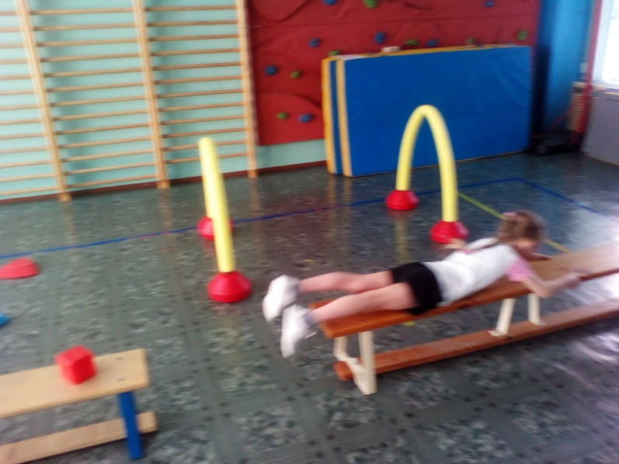
здоровьесберегающие технологии Цель: формировать у дошкольников представление о значимости физического и психического здоровья человека; воспитывать умение беречь и укреплять своё здоровье

Slide 5
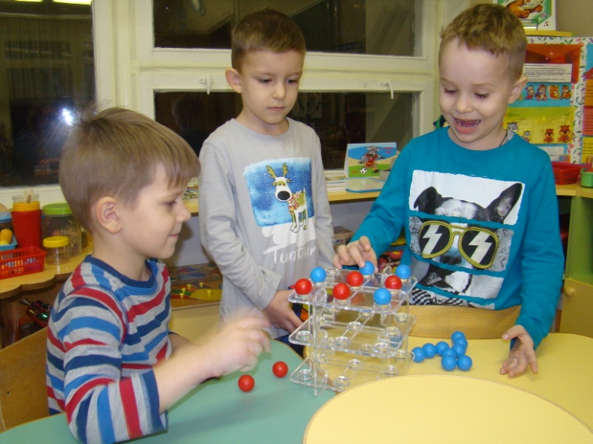
Игровые инновационные технологии Цель: повысить значимость организации игр в воспитательно - образовательном процессе ДОУ.

Slide 6
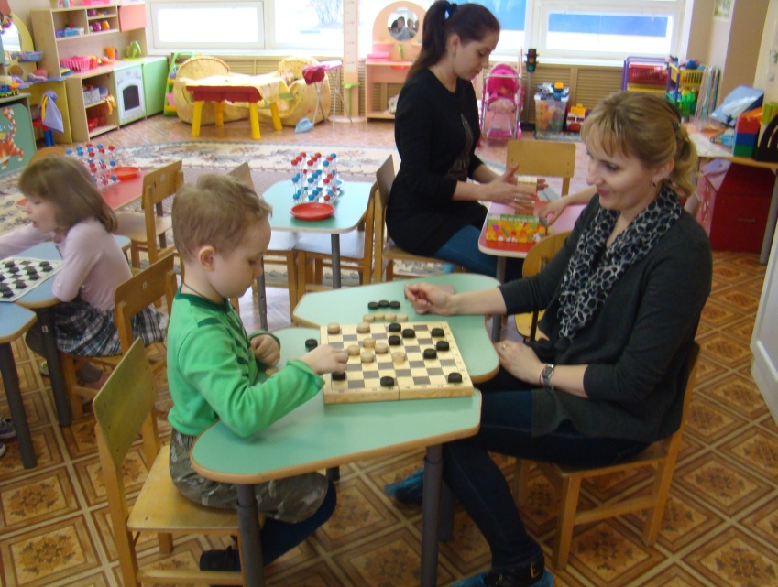
Проектно-исследовательская деятельность детей дошкольного возраста (работа с родителями) Цель: становление у дошкольников научно-познавательного, практически-деятельного, эмоционально-нравственного отношения к действительности.

Slide 7
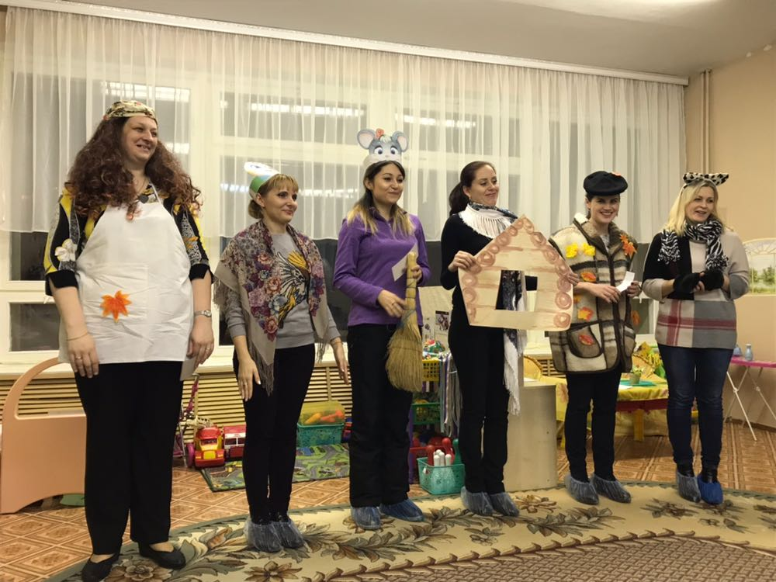
Работа с родителями (родительский клуб « солнышко»)

Slide 8
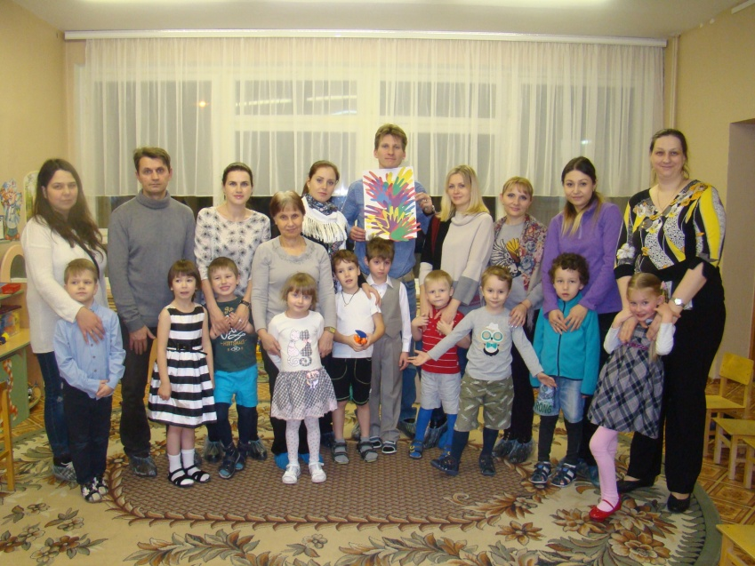
Работа с родителями (родительский клуб « солнышко»)

Slide 9
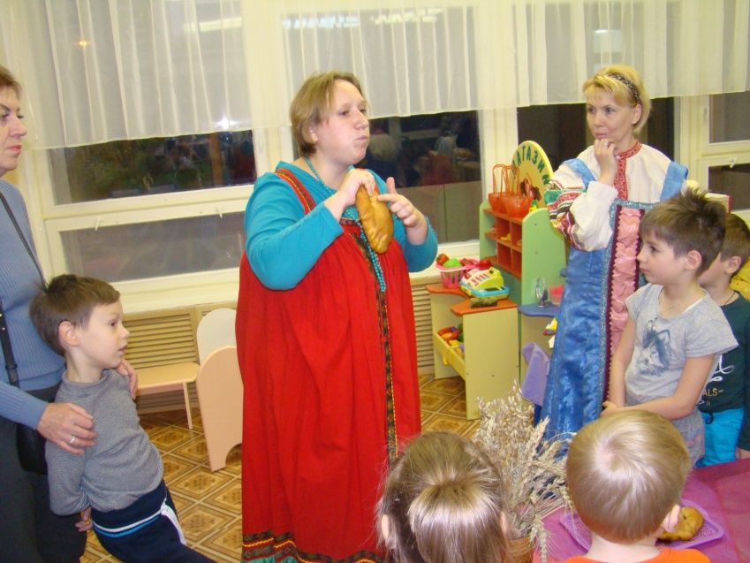
Работа с родителями (родительский клуб « солнышко»)

Slide 10
Работа с родителями (родительский клуб « солнышко»)

Slide 11
Технология исследовательской деятельности
Цель исследовательской деятельности в детском саду - сформировать у дошкольников основные ключевые компетенции, способность к исследовательскому типу мышления.
Надо отметить, что применение проектной и исследовательской технологий не может существовать без использования ТРИЗ-технологии (технологии решения изобретательских задач). Поэтому при организации работы над творческим проектом воспитанникам предлагается проблемная задача, которую можно решить, что-то исследуя или проводя эксперименты.

Slide 12
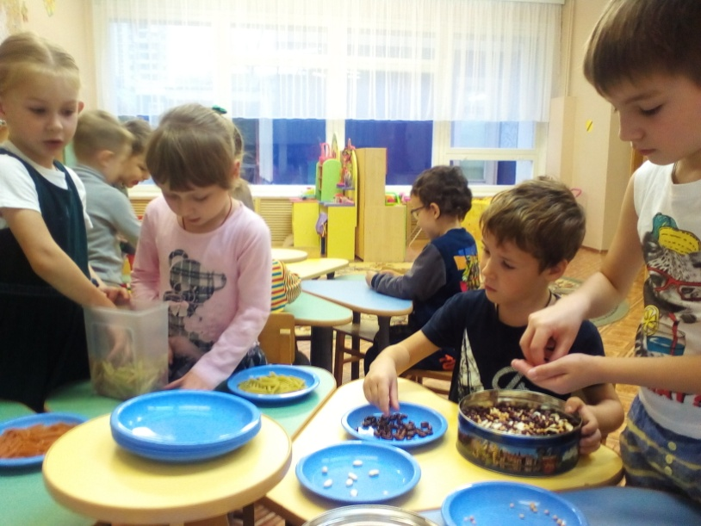
Технология исследовательской деятельности

Slide 13
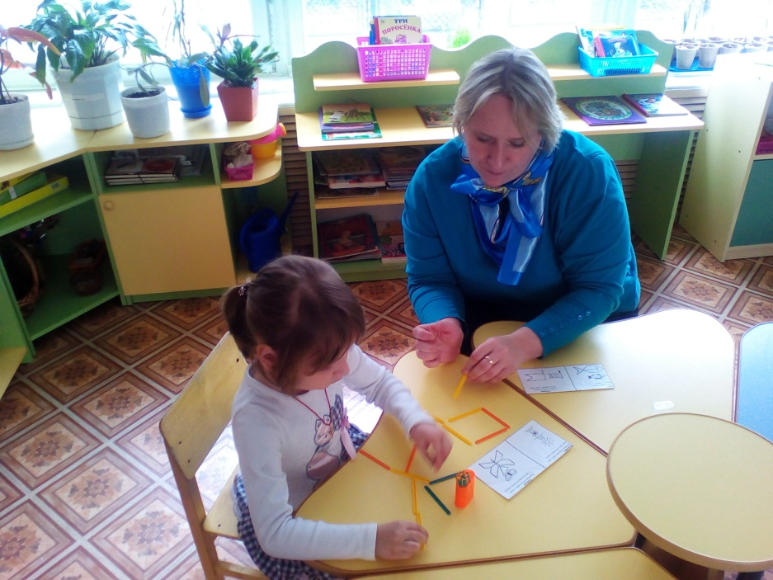
Личностно - ориентированная технология
Личностно-ориентированные технологии ставят в центр всей системы дошкольного образования личность ребенка, обеспечение комфортных условий в семье и дошкольном учреждении, бесконфликтных и безопасных условий ее развития, реализация имеющихся природных потенциалов.

Slide 14
Информационно-коммуникативные технологии
Мир, в котором развивается современный ребенок, коренным образом отличается от мира, в котором выросли его родители. Это предъявляет качественно новые требования к дошкольному воспитанию как первому звену непрерывного образования: образования с использованием современных информационных технологий (компьютер, интерактивная доска, планшет и др.).

Slide 15
Информационно-коммуникативные технологии

Slide 16
Технология «Портфолио педагога»

